Slide 2
ToDo app
Приложение для планирования дня/недели
Выполнил: Александр Хаустович
Руководитель: Нужных Алексей Васильевич

Slide 3
Идея
Цель: создать приложение, которое будет особенно полезно
студентам и другим людям с большим количеством дел и дедлайнов
– Возможность распланировать целую неделю
– Постановка дедлайнов

Slide 4
Примерный план
1. Создать список задач
2. Функция добавления, удаления, редактирования задач
3. Возможность добавления дедлайнов в задачи
4. Добавить список дней недели, чтобы можно было легче планировать задания
на конкретный день
5. Оптимизировать удаление задач по истечении дедлайна

Slide 5
Что получилось
-Создан список, в который можно добавлять задачи и удалять их.
- Также их можно редактировать и добавлять к ним дедлайн.
- Создана база данных, в которой хранятся задачи.
- Функция удаления задачи по истечении недели после ее создания.
Используемые активности: MainActivity, SplashActivity
Технологии:
-DatePickerDialog используется для постановки дедлайна
-Класс RecyclerItemTouchHelper наследуется от класса ItemTouchHelper для взаимодействия с задачей(редактирования/удаления)
Используемые классы: AddNewTask, RecyclerItemTouchHelper, ToDoAdapter, ToDoModel, DataBaseHandler

Slide 6
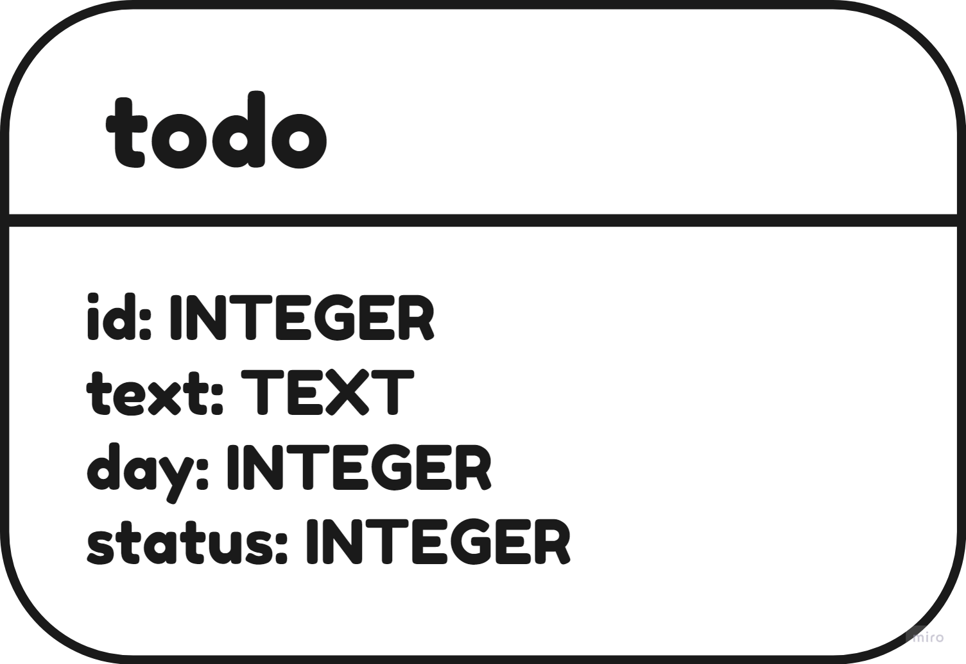
База данных
В базе данных хранится информация о номере задачи, ее содержании, дате создания и статусе.
Функции для взаимодействия с БД: insertTask, updateTask, updateStatus, deleteTask,
deleteTaskOnTime, getAllTasks

Slide 7
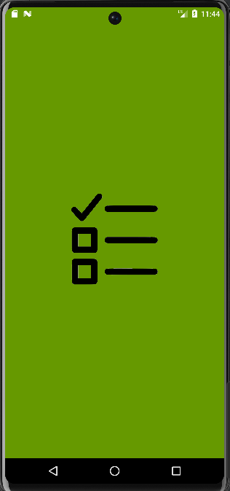
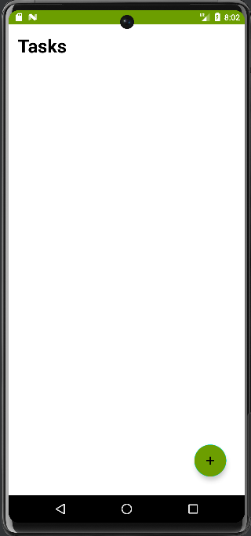
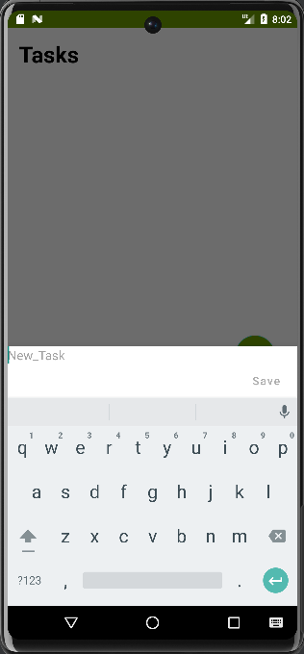
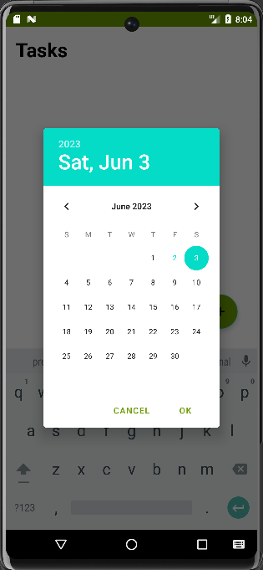
Результат

Slide 8
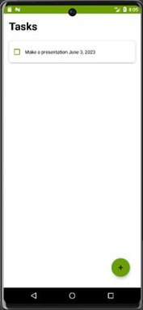
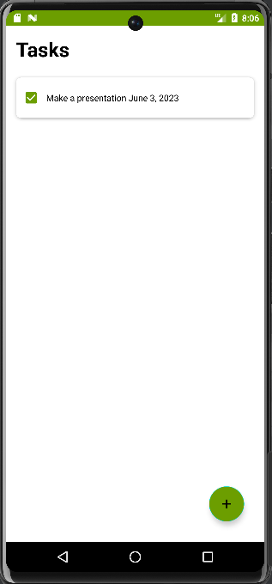
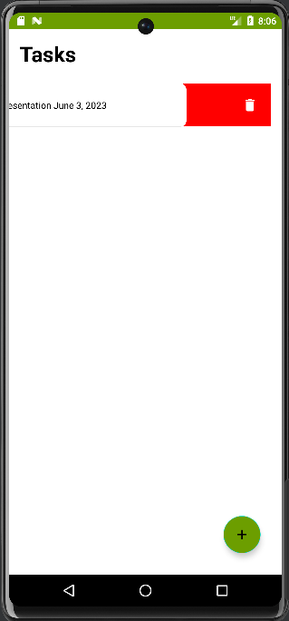
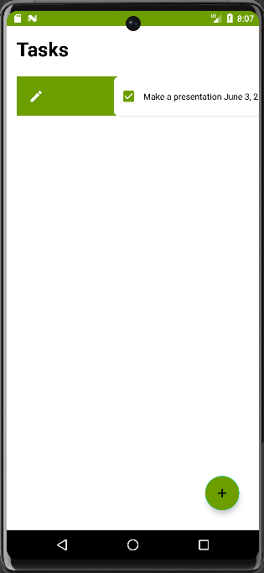
Результат

Slide 9
Итог
Создано приложение для Android на языке java. Было использовано множество технологий, в том числе работа с базой данных.

Slide 10


